Slide 1
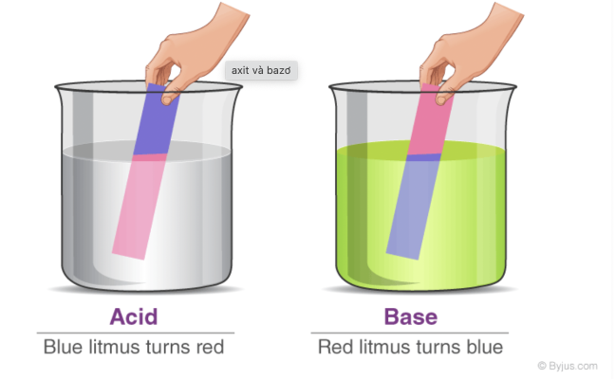
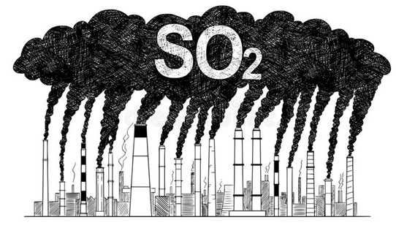
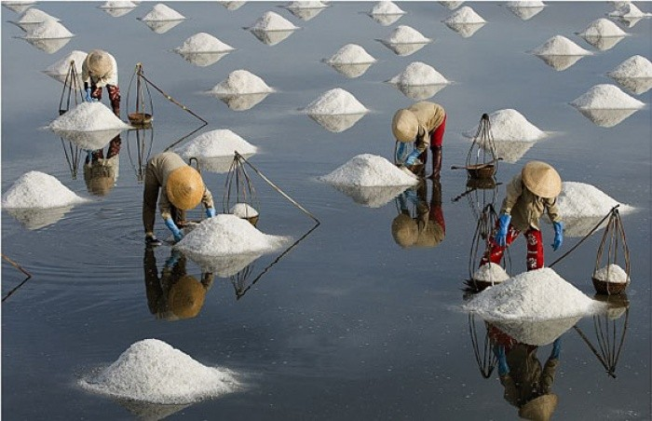
Hình ảnh trên nói về các hợp chất nào ?

Slide 2
Oxide
Muối
ÔN TẬP CHƯƠNG II:
ACID, BASE, OXIDE, MUỐI, PHÂN BÓN HÓA HỌC

Slide 3
1. Hệ thống hóa kiến thức
1, Acid
Khái niệm
Tính chất hóa học
Một số acid thông dụng
4, Muối
Khái niệm
Tính tan
Tính chất hóa học
Điều chế
2, Base – Thang PH
Khái niệm
Quy tắc gọi tên
Tính chất hóa học
Thang PH
5, Phân bón
Phân đạm
Phân lân
Phân kali
Phân NPK
Nguyên tắc bón phân
3, Oxide
Khái niệm
Phân loại
Tính chất hóa học

Slide 4
1, Acid
Khái niệm | - Acid là những hợp chất trong phân tử có nguyên tử hydorgen liên kết với gốc aicd.
Tính chất hóa học | - Acid thường tan được trong nước, dung dịch acid làm đổi màu quỳ tím sang đỏ. - Khi dung dịch acid phản ứng với một số kim loại, nguyên tử hydrogen của acid được thay thế bằng nguyên tử kim loại để tạo thành muối và giải phóng ra khí hydrogen
Một số acid thông dụng | Một số acid thông dụng: 1.Sulfuric acid (H₂SO₄). 2. Hydrochlorid acid (HCl) 3.Acetic acid (CH₃COOH)

Slide 5
3, Base – Thang PH
Khái niệm | - Công thức phân tử của base gồm có một nguyên tử kim loại và một hay nhiều nhóm hydroxide (-OH).
Quy tắc gọi tên | Tên kim loại (kèm hoá trị đối với kim loại có nhiều hoá trị) + hydroxide
Tính chất hóa học | Base phản ứng với dung dịch acid tạo thành muối và nước.
Thang PH | - Là tập hợp các con số có giá trị từ 1-14 được sử dụng để đánh giá độ acid - base của dung dịch. - Các dung dịch acid có giá trị pH nhỏ hơn 7, các dung dịch kiềm có giá trị lớn hơn 7 và dung dịch trung tính có pH bằng 7

Slide 6
3, Oxide
Khái niệm | Oxide là hợp chất của 2 nguyên tố, trong đó có một nguyên tố là oxygen
Phân loại | Dựa vào tính chất hoá học, oxide được phân thành 4 loại: + Oxide base. + Oxide acid. + Oxide lưỡng tính. + Oxide trung tính - Dựa vào thành phần nguyên tố, oxide có thể được phân thành 2 loại: + oxide kim loại. + oxide phi kim
Tính chất hóa học | - Oxide base phản ứng với dung dịch base tạo thành muối và nước - Oxide acid phản ứng với dung dịch base tạo thành muối và nước

Slide 7
4, Muối
Khái niệm | Muối là hợp chất được tạo thành từ sự thay thế ion H+ của acid bằng ion kim loại hoặc ion ammonium
Tính tan | Đa số các muối là chất rắn, có những muối không tan trong nước, có muối ít tan, có muối tan tốt trong nước.
Tính chất hóa học | - Tác dụng với kim loại tạo thành muối mới và kim loại mới - Tác dụng với acid tạo muối mới và acid mới - Tác dụng với base tạo thành muối mới và base mới - Tác dụng với dd muối tạo thành 2 muối mới, trong đó có ít nhất 1 muối không tan hoặc ít tan
Điều chế | - Dung dịch acid tác dụng với base - Dung dịch acid tác dụng với oxide base - Dung dịch acid tác dụng với muối - Oxide acid tác dụng với dung dịch base - Dung dịch muối tác dụng với dung dịch muối

Slide 8
Phân bón
Phân đạm | - Cung cấp nitrogen cho cây. - Thành phần chính là muối nitrate hay muối ammonium nitrate, urea. - Thúc đẩy sinh trưởng, giúp cây phát triển thân, rễ, lá.
Phân lân | - Cung cấp phosphorus. + Phân lân nung chảy (Ca₃(PO₄)₂ + Superphosphate đơn (Ca(H₂PO₄)₂ và CaSO₄ + Superphosphate kép (Ca(H₂PO₄)₂) - Bón lót phát triển bộ rễ, bón thúc cho cây ra hoả, quả.
Phân kali | - Cung cấp potasium cho cây trồng. - Thành phần chính là muối chloride hoặc sulfate của potasium - Tăng khả năng hấp thụ nuóc và chất dinh dưỡng của rễ, giúp cây chịu lạnh tốt, cứng cáp.
Phân NPK | - Là phân bón hỗn hợp chứa 3 thành phần đạm, lân và kali. Ngoài ra còn có nguyên tố trung lượng như Ca, Mg,... và nguyên tố vi lượng như Zn, Cu,...
Nguyên tắc bón phân | Nguyên tắc bón phân “4 đúng”: đúng liều, đúng loại, đúng lúc, đúng nơi.

Slide 9



Slide 10


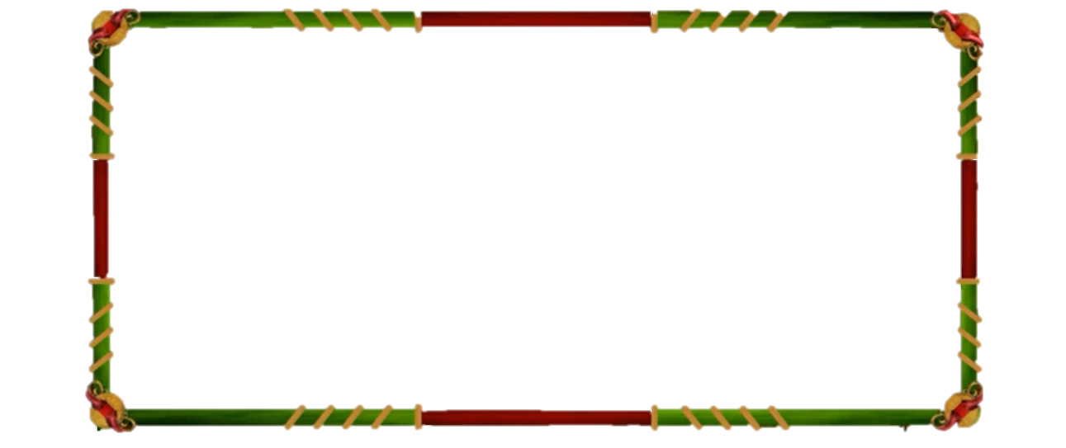

RUNG CHUÔNG VÀNG
Các em học sinh lần lượt trả lời 27 câu hỏi vào bảng. Nếu trả lời đúng thì được giữ lại ở trên hiện trường để trả lời câu tiếp theo. Nếu sai bị loại và bước ra khỏi hiện trường. 2 Người còn lại cuối cùng là người xuất sắc nhất. Người nào trả lời đúng câu hỏi cuối cùng là người chiến thắng, rung được chuông vàng.

Slide 11
Câu hỏi 1
Câu 1. Công thức hóa học của acid có gốc acid (= S) và (≡ PO₄) lần lượt là:
A. HS₂; H₃PO₄.
B. H₂S; H(PO4)₃.
C. H₂S; H₃PO₄.
D. HS; HPO₄.
10
9
8
7
6
5
4
3
2
1
0

Slide 12
Câu hỏi 2
Câu 2. Thành phần phân tử của base gồm
A. một nguyên tử kim loại và một hay nhiều nhóm –OH.
B. một nguyên tử kim loại và nhiều nhóm –OH.
C. một hay nhiều nguyên tử kim loại và một hay nhiều nhóm –OH.
D. một hay nhiều nguyên tử kim loại và nhiều nhóm –OH.
10
9
8
7
6
5
4
3
2
1
0

Slide 13
Câu hỏi 3
Câu 3: Thành phần của Oxide bắt buộc phải chứa nguyên tố nào dưới đây?
A. Oxi
B. Halogen
C. hydro
D. Sulfur
10
9
8
7
6
5
4
3
2
1
0

Slide 14
Câu hỏi 4
Câu 4. Tính chất hóa học nào sau đây không phải là của muối:
A. Tác dụng với kim loại sinh ra muối mới và khí bay hơi
B. Tác dụng với acid tạo thành muối mới và acid mới
C. Tác dụng với base tạo thành muối mới và base mới
D. Bị phân hủy ở nhiệt độ cao
10
9
8
7
6
5
4
3
2
1
0

Slide 15
Câu hỏi 5
Câu 5: Phân bón dạng đơn gồm
A. Phân đạm (chứa N).
B. Phân lân (chứa P).
C. Phân potassium (chứa K).
D. Cả A, B, C đều đúng.
10
9
8
7
6
5
4
3
2
1
0

Slide 16
Câu hỏi 6
Câu 6. Chất nào sau đây là acid?
A. HCl.
B. NaCl.
C. Ba(OH)₂.
D. MgSO₄.
10
9
8
7
6
5
4
3
2
1
0

Slide 17
Câu hỏi 7
Câu 7. Tên gọi của NaOH là
A. Sodium Oxide
B. Sodium hydroxide
C. Sodium (II) hydroxide
D. Sodium hydride
10
9
8
7
6
5
4
3
2
1
0

Slide 18
Câu hỏi 8
Câu 8: Oxide là hợp chất tạo nên từ mấy nguyên tố?
A. 1
B. 2
C. 3
D. 4
D. HS; HPO₄.
10
9
8
7
6
5
4
3
2
1
0

Slide 19
Câu hỏi 9
Câu 9. Nung potassium nitrate (KNO₃) ở nhiệt độ cao, ta thu được chất khí là:
A. NO.
B. N₂O
C. N₂O₅
D. O₂.
10
9
8
7
6
5
4
3
2
1
0

Slide 20
Câu hỏi 10
Câu 10: Trong các loại phân bón sau, phân bón hóa học kép là
A. NH₄NO₃
B. K₂SO₄
C. (NH₄)₂SO₄
D. KNO₃
10
9
8
7
6
5
4
3
2
1
0

Slide 21
Câu hỏi 11
Câu 11. Acid là những chất làm cho quỳ tím chuyển sang màu nào trong số các màu sau đây?
A. Xanh
B. Đỏ
C. Tím
D. Vàng
10
9
8
7
6
5
4
3
2
1
0

Slide 22
Câu hỏi 12
Câu 12. Hợp chất nào sau đây là base?
A. Đồng (II) nitrate
B. Potassium chloride
C. Iron (II) sulfate
D. Calcium hydroxide
10
9
8
7
6
5
4
3
2
1
0

Slide 23
Câu hỏi 13
Câu 13: Đáp án nào dưới đây có tên gọi đúng với công thức của Oxide?
A. CO: carbon(II) Oxide
B. CuO: đồng(II) Oxide
C. FeO: Iron(III) Oxide
D. CaO: Calcium triOxide
10
9
8
7
6
5
4
3
2
1
0

Slide 24
Câu hỏi 14
Câu 14. Để làm sạch dung dịch NaCl có lẫn Na₂SO₄ ta dùng:
A. Dung dịch AgNO₃.
B. Dung dịch HCl.
C. Dung dịch BaCl₂.
D. Dung dịch Pb(NO₃)₂.
10
9
8
7
6
5
4
3
2
1
0

Slide 25
Câu hỏi 15
Câu 15: Cho 12 gam NaOH vào dung dịch NH₄NO₃ dư thì thể tích thoát ra ở đktc là
A. 7,437 lít
B. 7,40 lít
C. 8,20 lít
D. 5,65 lít
10
9
8
7
6
5
4
3
2
1
0

Slide 26
Câu hỏi 16
Câu 16. Một chất lỏng không màu có khả năng hóa đỏ một chất chỉ thị thông dụng. Nó tác dụng với một số kim loại giải phóng Hydrogen và nó giải phóng khí CO₂ khi thêm vào muối Hydrocarbonate. Kết luận nào dưới đây là phù hợp nhất cho chất lỏng ban đầu?
A. Kiềm
B. Base
C. Muối
D. Acid
10
9
8
7
6
5
4
3
2
1
0

Slide 27
Câu hỏi 17
Câu 17. Kết luận nào dưới đây là đúng theo thuyết A-rê-ni-ut ?
A. Một hợp chất trong thành phần phân tử có hydrogen là acid
B. Một hợp chất trong thành phần phân tử có nhóm OH là base.
C. Một hợp chất trong thành phần phân tử có hydrogen và phân li ra H+ trong nước là acid.
D. Một base không nhất thiết phải có nhóm OH- trong thành phần phân tử.
10
9
8
7
6
5
4
3
2
1
0

Slide 28
Câu hỏi 18
Câu 18. Tên gọi của Oxide có công thức P₂O₅ là
A. Diphosphorus trioxide
B. Phosphorus Oxide
C. Diphosphorus Oxide
D. Diphosphorus pentaoxide
10
9
8
7
6
5
4
3
2
1
0

Slide 29
Câu hỏi 19
Câu 19. Để có được dung dịch NaCl 32%, thì khối lượng NaCl cần lấy hoà tan vào 200 gam nước là:
A. 90g.
B. 94,12 g.
C. 100g.
D. 141,18 g.
10
9
8
7
6
5
4
3
2
1
0

Slide 30
Câu hỏi 20
Câu 20: Trong các loại phân bón hoá học sau loại nào là phân đạm?
A. Ca₃(PO₄)₂
B. NH₄NO₃
C. KCl
D. K₂SO₄
10
9
8
7
6
5
4
3
2
1
0

Slide 31
Câu hỏi 21
Câu 21. Dãy chất toàn bao gồm acid là
A. HCl; NaOH
B. CaO, H₂SO₄
C. H₃PO₄, HNO₃, HCl
D. NaCl, KOH
10
9
8
7
6
5
4
3
2
1
0

Slide 32
Câu hỏi 22
Câu 22. Các hydroxide lưỡng tính
A. Có tính acid mạnh, tính base yếu
B. Có tính acid yếu, tính base mạnh
C. Có tính acid mạnh, tính base mạnh
D. Có tính acid và tính base yếu
10
9
8
7
6
5
4
3
2
1
0

Slide 33
Câu hỏi 23
Câu 23. Oxide là gì?
A. Hỗn hợp của nguyên tố Oxygen với một nguyên tố khác.
B. Hợp chất của nguyên tố phi kim với một nguyên tố hóa học khác.
C. Hợp chất của Oxygen với một nguyên tố hóa học khác.
D. Hợp chất của nguyên tố kim loại với một nguyên tố hóa học khác.
10
9
8
7
6
5
4
3
2
1
0

Slide 34
Câu hỏi 24
Câu 24. Trộn những cặp chất nào sau đây ta thu được NaCl ?
A. Dung dich Na₂CO₃ và dung dịch BaCl₂
B. Dung dịch NaNO₃ và CaCl₂.
C. Dung dịch KCl và dung dịch NaNO₃
D. Dung dịch Na₂SO₄ và dung dịch KCl
10
9
8
7
6
5
4
3
2
1
0

Slide 35
Câu hỏi 25
10
9
8
7
6
5
4
3
2
1
0

Slide 36
Câu hỏi 26
Câu 26. Viết công thức của các muối sau đây :
Barium chloride
b) Calcium nitrate
c) Đồng sulfate
d) potassium sulfite
e) Zinc phosphate
10
9
8
7
6
5
4
3
2
1
0

Slide 37
Câu hỏi 26
BaCl₂
b) Ca(NO₃)₂
c) CuSO₄
d) K₂SO₃
e) Zn₃(PO₄)₂

Slide 38
Câu hỏi 27
Trong các công thức hoá học của các muối dưới đây, những công thức nào viết sai? Sửa lại cho đúng?
NaCl, CaCO₃, Fe₂Cl, MgCl, Ba₂SO₄, KNO₃
10
9
8
7
6
5
4
3
2
1
0

Slide 39
Câu hỏi 26
Công thức viết sai là Fe₂Cl, MgCl và Ba₂SO₄
Sửa lại: FeCl₂, MgCl₂, BaSO₄

